Slide 1
Asignatura: historia y geografía
Docente: Mery Anne Bestrin | Curso: 5 básico B
Objetivo de Aprendizaje: HI02 OA 07 (SEGUNDO BASICO) Identificar mapa de Chile y América ubicando países vecinos, capital de Chile y nuestra región.
Contenido: Geografía / orientación espacial y representaciones graficas.
Habilidad: Ubicar países, y regiones en mapas de Chile y Sudamérica.
Semana Nº: 33 (lunes 23 de noviembre al viernes 27 de noviembre)

Slide 4
une con una línea.
Chile
Santiago.
Perú
América
Argentina
Libertador general Bernardo O'Higgins
Bolivia.
Continente
Nuestro país
Capital de Chile
Nuestra región
Países vecinos

Slide 5
Actividad
Ubicar en el mapa de Sudamérica a nuestro país y a los países vecinos. (Bolivia, Perú y Argentina).
Identificar Océano pacifico y polo sur.
Ubicar en el mapa la capital de Chile y nuestra región.

Slide 6
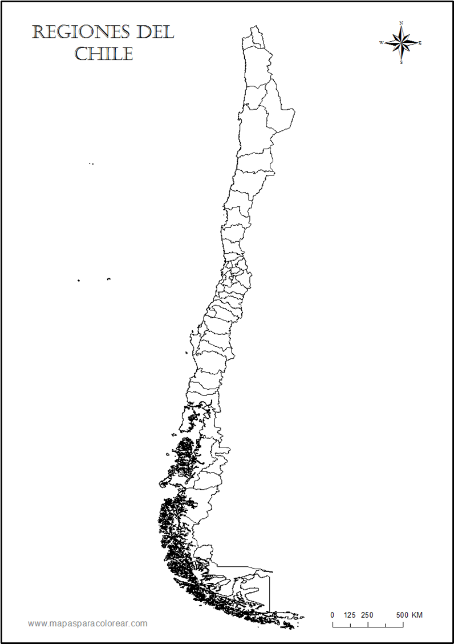

Slide 7
Completa según corresponda
Nuestro país llamado Chile se encuentra en el continente de _____________, tiene 3 países vecinos los cuales se llaman __________, _____________ y _____________. La capital de Chile se llama ______________________ y nosotros vivimos actualmente en la región del _____________________________________________________.

